Slide 1
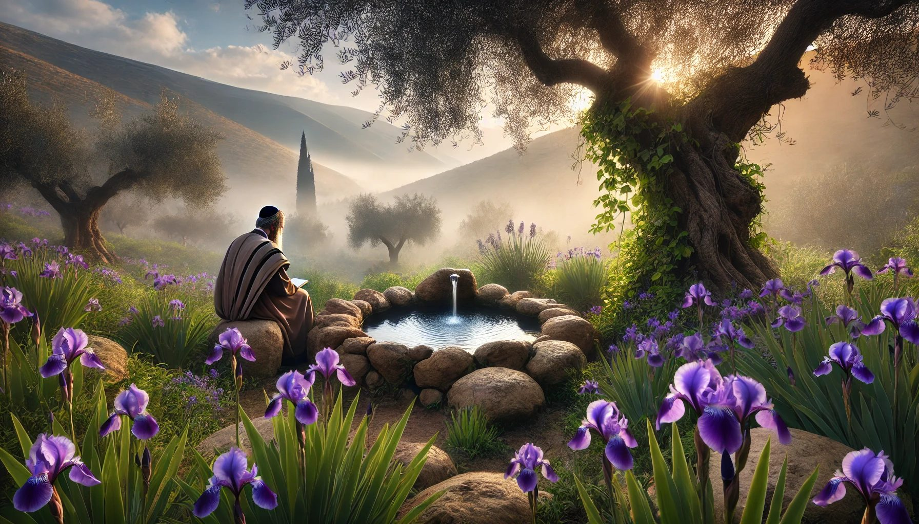

Slide 2
# מבחן בנושא: "ברכות וברקים: המהפך מחובה להתפעלות"
### הוראות:
- יש לבחור תשובה אחת נכונה לכל שאלה
#### 1. מהי המטרה העיקרית של ברכה על פי תורת הבעש"ט?
א. לצאת ידי חובה הלכתית
ב. להגיע למכסת מאה ברכות ביום
**ג. ליצור התחברות והתפעלות מהבורא**
ד. לזכות בברכה מהשמיים
#### 3. מהו ההבדל המהותי בין "ברכה כחובה" ל"ברכה כהזדמנות"?
א. משך זמן אמירת הברכה
**ב. רמת המודעות והכוונה בעת הברכה**
ג. נוסח הברכה
ד. מספר המילים בברכה
#### 5. איזו תכונה נדרשת כדי להפוך ברכה רגילה לחוויה רוחנית?
א. ידע נרחב בהלכה
ב. יכולת שירה
**ג. התבוננות והתעוררות פנימית**
ד. זיכרון טוב
#### 6. למה הכוונה ב"מטבעות שחוקים" בהקשר של ברכות?
**א. ברכות הנאמרות מתוך הרגל ללא כוונה**
ב. ברכות שאבד עליהן הכלח
ג. ברכות קצרות מדי
ד. ברכות שאינן מובנות
#### 7. מהי "הודיה אמיתית" על פי המאמר?
א. הודיה הנאמרת בקול רם
ב. הודיה הנאמרת בציבור
**ג. הודיה הנובעת מהכרה פנימית והתפעלות**
ד. הודיה הנאמרת בשפה העברית
#### 8. מדוע חשוב לראות את "הניסים שבכל רגע"?
א. כדי לזכור לברך
**ב. כדי לפתח מודעות והכרת הטוב מתמדת**
ג. כדי להרשים אחרים
ד. כדי לקיים מנהג חסידי
#### 9. מהו תפקיד ה"התפעלות" בברכה?
א. להאריך את משך הברכה
ב. להרשים את הסובבים
**ג. ליצור חיבור רגשי עם משמעות הברכה**
ד. לקיים מנהג עתיק
#### 10. איך מתקשרת "אהבת השם" לנושא הברכות?
א. זו מצווה נפרדת
ב. זה עניין לצדיקים בלבד
**ג. היא המניע הפנימי לברכה אמיתית**
ד. זה רק עניין תיאורטי
---
התשובות הנכונות מסומנות בכוכבית (**).
האם תרצה לקבל הסבר מפורט לאחת מהשאלות?

Slide 3
#### 6. למה הכוונה ב"מטבעות שחוקים" בהקשר של ברכות?
**א. ברכות הנאמרות מתוך הרגל ללא כוונה**
ב. ברכות שאבד עליהן הכלח
ג. ברכות קצרות מדי
ד. ברכות שאינן מובנות
#### 7. מהי "הודיה אמיתית" על פי המאמר?
א. הודיה הנאמרת בקול רם
ב. הודיה הנאמרת בציבור
**ג. הודיה הנובעת מהכרה פנימית והתפעלות**
ד. הודיה הנאמרת בשפה העברית
#### 8. מדוע חשוב לראות את "הניסים שבכל רגע"?
א. כדי לזכור לברך
**ב. כדי לפתח מודעות והכרת הטוב מתמדת**
ג. כדי להרשים אחרים
ד. כדי לקיים מנהג חסידי
#### 9. מהו תפקיד ה"התפעלות" בברכה?
א. להאריך את משך הברכה
ב. להרשים את הסובבים
**ג. ליצור חיבור רגשי עם משמעות הברכה**
ד. לקיים מנהג עתיק
#### 10. איך מתקשרת "אהבת השם" לנושא הברכות?
א. זו מצווה נפרדת
ב. זה עניין לצדיקים בלבד
**ג. היא המניע הפנימי לברכה אמיתית**
ד. זה רק עניין תיאורטי

Slide 4
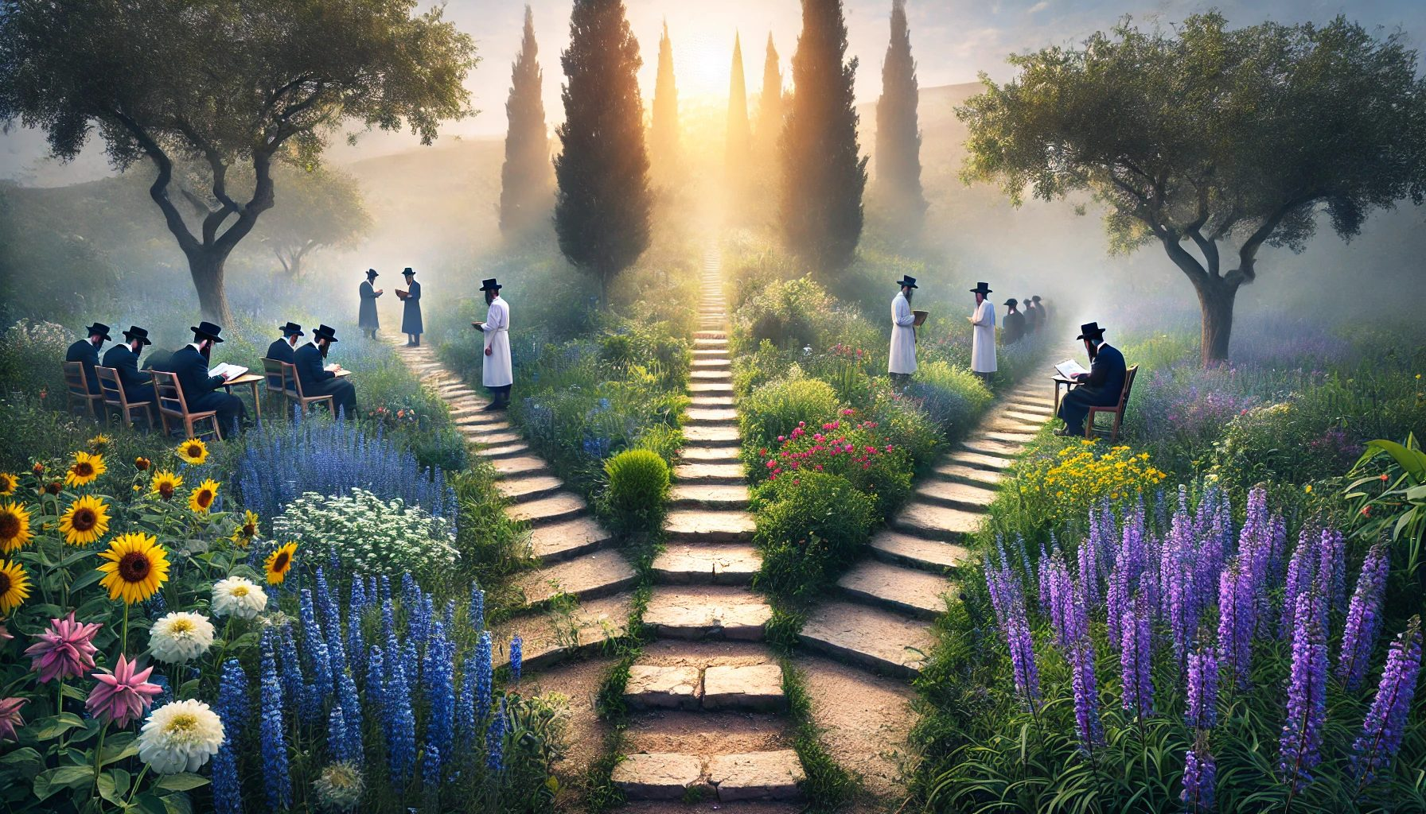

Slide 5
🕯️ נושא השיעור: גדר ברכות והודאה
חקירה בהבנת מהות הברכה
שורש החקירה: לאיזה סוג חיוב משתייכת מצוות הברכה - האם היא חיוב טכני-הלכתי או ביטוי של רגש והכרה.
נתיב א': שיכות כללית לאיזו מסגרת הלכתית שייכת מצוות הברכה:
האם היא חלק ממערכת החיובים ההלכתיים (כמו תפילה)
או שהיא ביטוי של הכרת הטוב והתפעלות (כמו שירה)
נתיב ב': הגדרת מהות הברכה חקירה בשלושה מישורים:
ברכה כחיוב הלכתי - "היתר אכילה"
ברכה כביטוי התפעלות - "שבח והודאה"
ברכה כקשר של אהבה - "דבקות"

Slide 6
נפקא מינה למעשה:
חינוך לברכות - האם להדגיש את החיוב או הרגש
דין ברכה בספק - מתי מברכים ומתי נמנעים
היחס בין הלכות ברכות לעבודת המידות
סיכום: הבנת יסוד זה משפיעה על כל תפיסת עבודת הברכות, והדרך להתעלות בה מחיוב טכני לעבודת ה' אמיתית.

Slide 7
מאי נפקא מינה:
האם יוצא ידי חובה בברכה בלי כוונת הלב
האם אפשר לברך מתוך התפעלות בלי חיוב
היחס בין כוונת המילים לכוונת הלב
ראיות מהמקורות:
"כל הנהנה מהעולם הזה בלא ברכה כאילו מעל" (ברכות לה.)
"אסור לו לאדם שיהנה מן העולם הזה בלא ברכה" (רמב"ם ברכות א,ב)
"מצוות צריכות כוונה" (ר"ה כח:) - היחס לכוונה בברכות

Slide 8
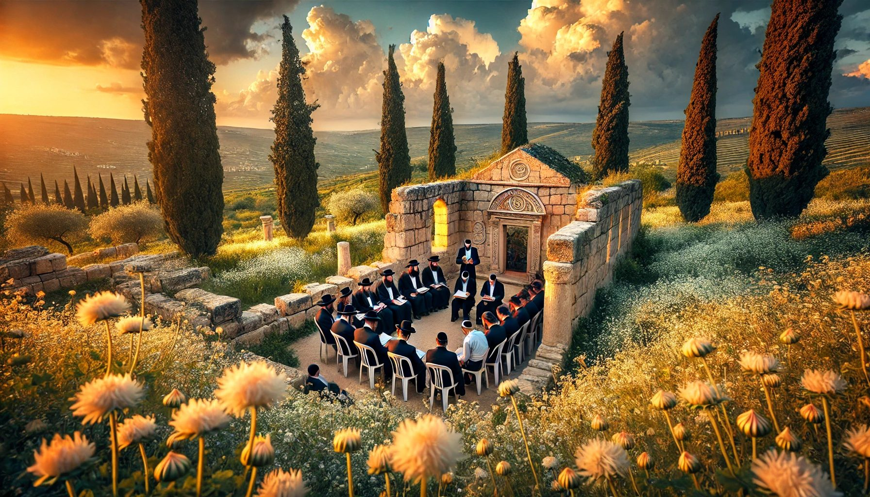

Slide 9
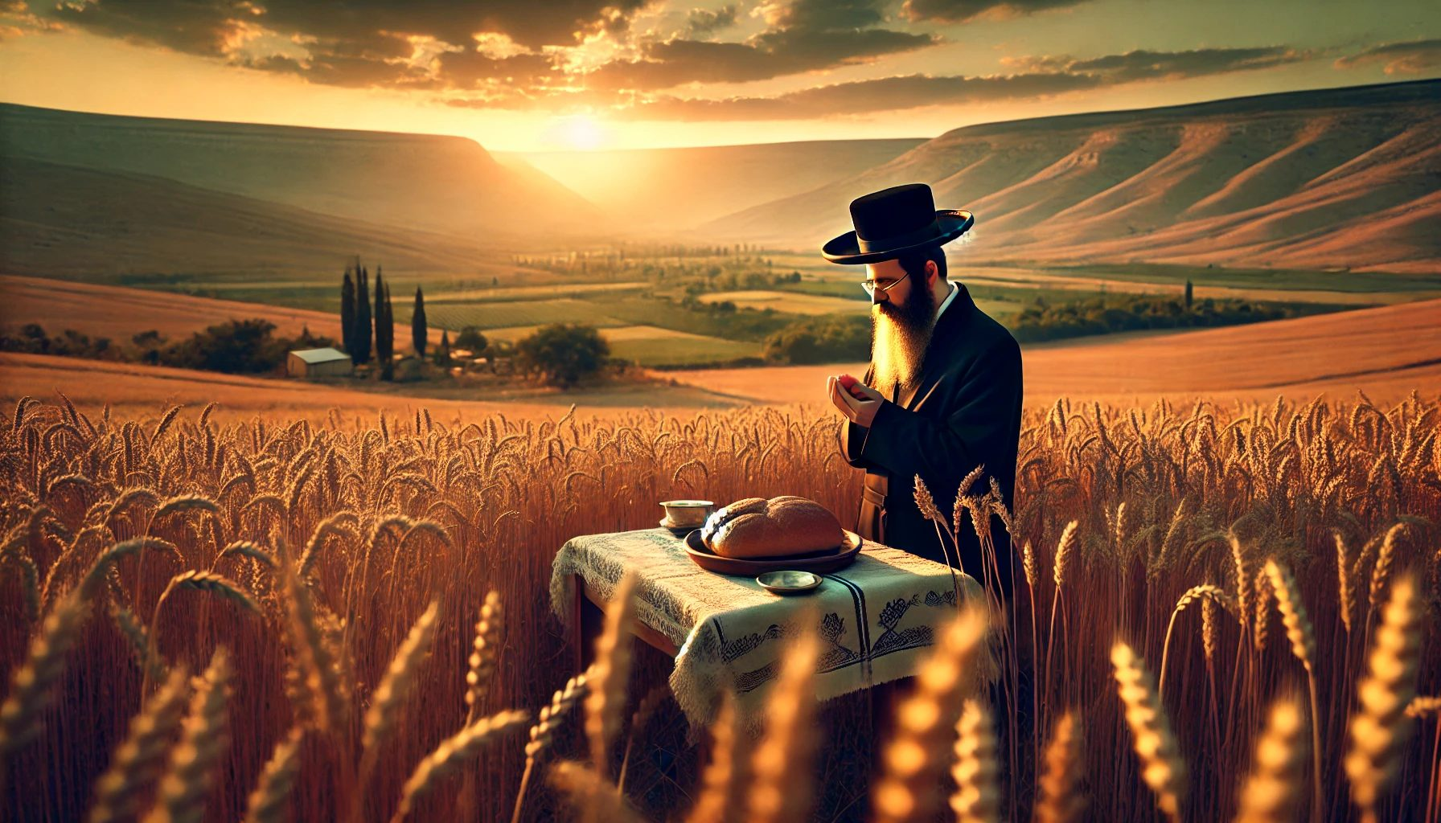
מצוות הברכה משלבת שני מרכיבים:
יסוד הלכתי - כחלק ממערכת המצוות והחיובים, כפי שעולה מלשון הרמב"ם "מצות עשה מן התורה לברך אחר אכילת מזון"
יסוד עבודה שבלב - כביטוי להכרת הטוב, כפי שמצינו בגמרא "מאה ברכות בכל יום" שתיקן דוד המלך כתקנה המחברת בין החיוב לרגש
נתיב ב': הגדרת מהות הברכה
ברכה כחיוב הלכתי:
מקור: "אסור ליהנות מן העולם הזה בלא ברכה"
משמעות: הברכה היא תנאי הלכתי להיתר ההנאה
נפק"מ: יצא ידי חובה גם בברכה ללא רגש
ברכה כביטוי התפעלות:
מקור: "ברוך שככה לו בעולמו"
משמעות: הברכה היא תגובה טבעית להתפעלות
נפק"מ: אפשר לברך גם כשאין חיוב הלכתי
ברכה כקשר של אהבה:
מקור: "ואהבת את ה' אלוקיך"
משמעות: הברכה היא ביטוי לקשר אישי עם הקב"ה
נפק"מ: העבודה הפנימית חשובה יותר מהדיוק הטכני

Slide 10
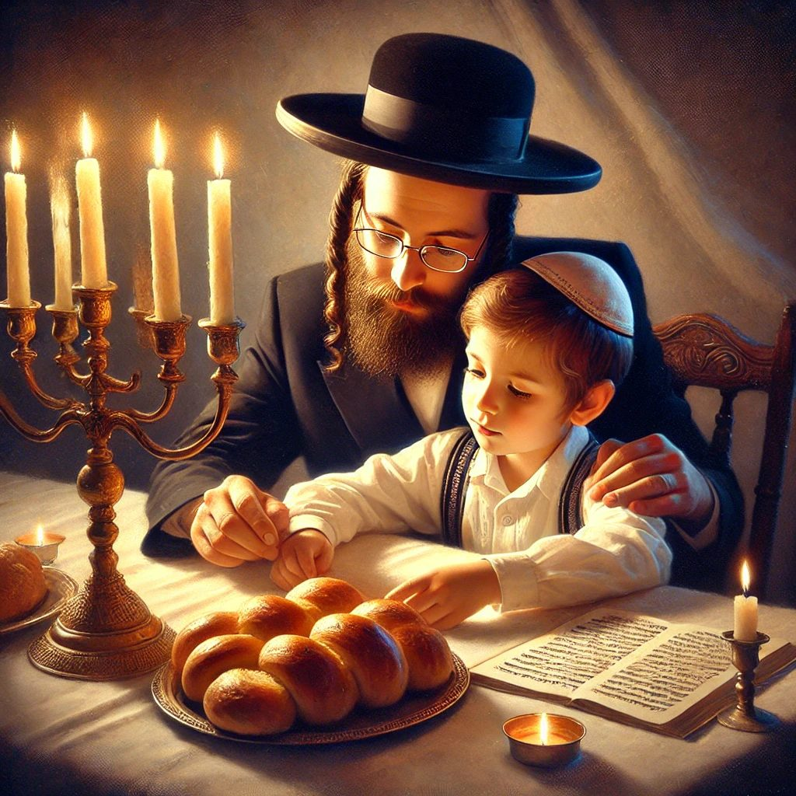
נפקא מינה למעשה:
חינוך לברכות:
יש להתחיל בהקפדה על החיוב ההלכתי
בהדרגה לפתח את ההתפעלות והרגש
לשאוף להגיע לדרגת האהבה
דין ברכה בספק:
מצד החיוב ההלכתי - ספק ברכות להקל
מצד ההתפעלות - אפשר לשבח גם בלי נוסח ברכה
מצד האהבה - למצוא דרכים חלופיות להודות
היחס בין הלכות ברכות לעבודת המידות:
ההקפדה ההלכתית מחנכת למודעות
ההתפעלות מפתחת רגישות לטוב
האהבה מעמיקה את הקשר עם הבורא

Slide 11
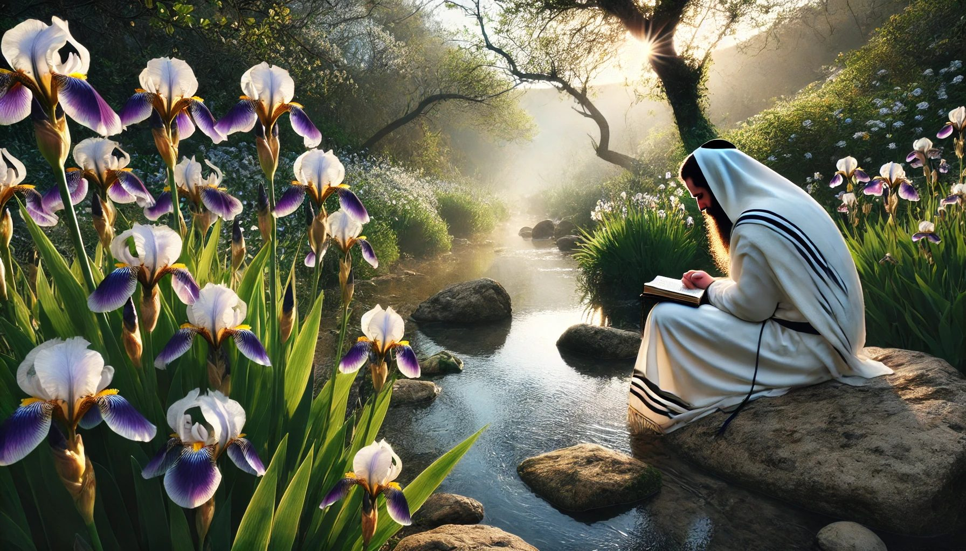
מסקנה מעשית:
העבודה השלמה בברכות צריכה לכלול את כל שלושת הרבדים:
דיוק הלכתי
פיתוח רגש ההתפעלות
העמקת האהבה

Slide 12
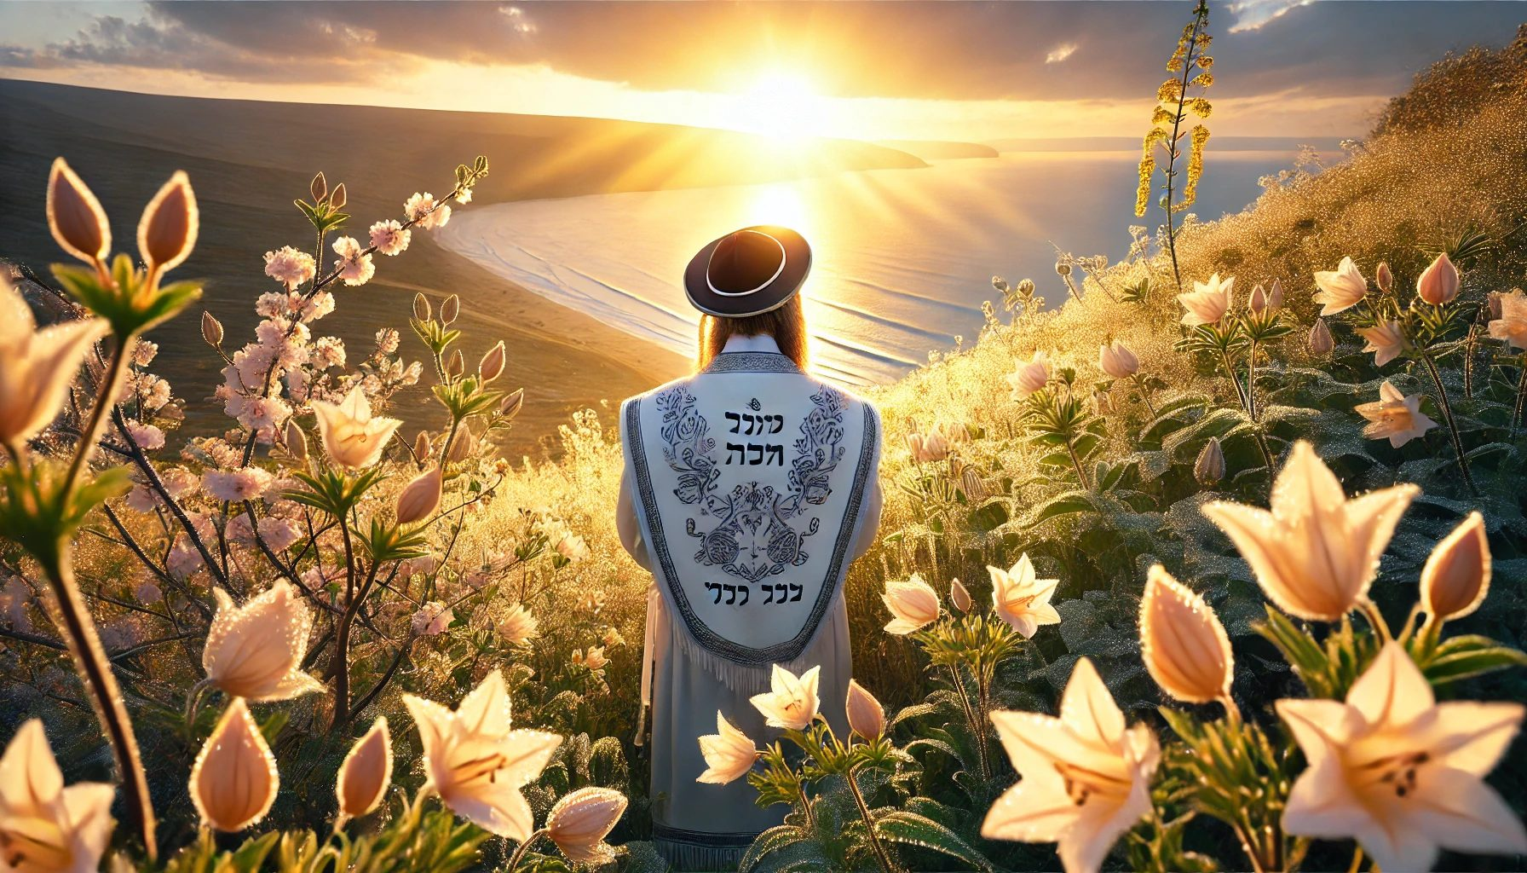

Slide 13
🕯️ חקירה: סיבת הישארות היהודים במצרים
נקודת החקירה המרכזית:
מדוע נשארו חלק מבני ישראל במצרים למרות הסבל והשעבוד, עד שמתו במכת חושך?
נתיב א': יסוד ההתנגדות לשינוי
- האם ההישארות במצרים נבעה מחיבור חיובי למקום
- או מהתנגדות טבעית לשינוי ולחוסר ודאות
נתיב ב': מהות הקושי
- האם הקושי היה בעזיבת המוכר
- או בהליכה אל הבלתי נודע
נתיב ג': שורש ההתנגדות
- האם זה נבע מטבע האדם הבסיסי
- או מהשפעת השעבוד על נפשם
מאי נפקא מינה:
1. לעניין עבודת המידות:
- אם זה טבע בסיסי - צריך עבודה שורשית לשינוי הטבע
- אם זו השפעה חיצונית - צריך חיזוק האמונה והביטחון
2. לעניין דרכי התיקון:
- אם העיקר הוא פחד השינוי - צריך לחזק את הביטחון בה'
- אם העיקר הוא ההרגל - צריך לעבוד על שבירת הרגלים רעים
נפקותא למעשה:
א. בעבודת המידות - להבין שהתנגדות לשינוי היא טבעית וצריך תפילה מיוחדת לשנותה
ב. בחינוך - להבין את הקושי הטבעי בשינוי ולהתאים את דרכי החינוך בהתאם
ג. בתשובה - להכיר בצורך בסיוע שמיים מיוחד לשינוי הרגלים
סיכום והכרעה:
שורש הקושי נעוץ בטבע האדם הבסיסי להיצמד למוכר ולחשוש משינוי, ולכן:
1. יש להכיר בקושי הטבעי
2. להרבות בתפילה על שינוי המידות
3. לבנות תהליך הדרגתי של שינוי
הערה למעשה:
מכאן נלמד שבכל שינוי מידות או הרגלים:
- יש להקדים תפילה
- לבנות תכנית הדרגתית
- להבין שההתנגדות טבעית ולא להתייאש ממנה

Slide 14
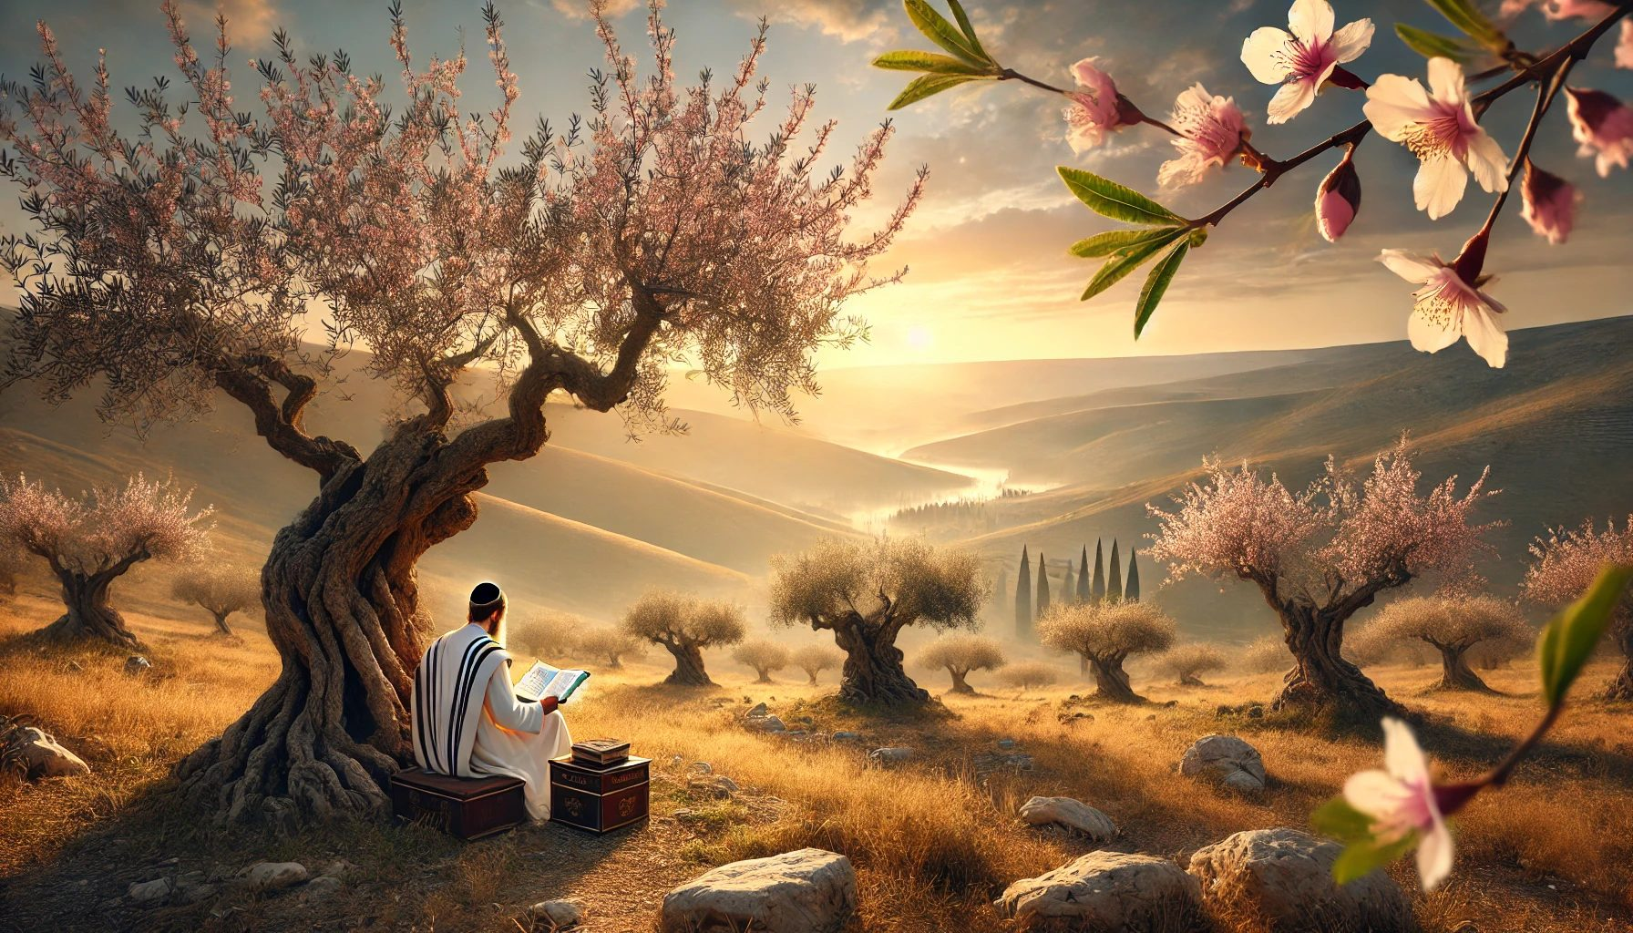

Slide 15
ברכות עם חיוך: מדריך למתחילים (ולמתקדמים) בעבודת ה' 😇
פרק א': איך הפכתי ממברך אוטומטי למודע-על
בואו נודה על האמת - כולנו היינו שם. אתה יושב בארוחת הבוקר, ממלמל "...שהכל נהיה בדברו" על הקפה, ופתאום אתה תופס את עצמך חושב על הפגישה בעבודה, התור לרופא שיניים, והאם שכחת להוציא כביסה מהמכונה.
או כמו שאמר לי פעם חבר: "אני כל כך אוטומטי בברכות, שפעם מצאתי את עצמי מברך 'המוציא' על קולה..." 🥤

Slide 16
ברכות עם חיוך: מדריך למתחילים (ולמתקדמים) בעבודת ה' 😇
פרק ב': המדריך המעשי לברכה מודעת
שיטה ראשונה: טכניקת ה"רגע, מה אני עושה?"
עצור לפני הברכה
הסתכל על האוכל
שאל את עצמך: "מה הסיכוי שזה נוצר במקרה?"
אם התשובה היא "אפסי", אתה בכיוון הנכון!

Slide 17
ברכות עם חיוך: מדריך למתחילים (ולמתקדמים) בעבודת ה' 😇
שיטה שנייה: משחק ה"מה היה קורה אם..."
למשל, כשאתה מברך על תפוח:
מה היה קורה אם תפוחים היו גדלים בצבע שחור?
מה אם היו מגיעים בטעם של גבינה צהובה?
מה אם היו צריכים להרתיח אותם שעתיים לפני האכילה?
פתאום הברכה על התפוח המושלם הזה נראית קצת אחרת, הא? 🍎

Slide 18
פרק ג': סיפורים מהחיים
הסיפור על החסיד והסנדוויץ'
חסיד אחד החליט להתחזק בכוונה בברכות. בפעם הראשונה שבירך על סנדוויץ' בכוונה אמיתית, הוא התרגש כל כך עד שהתחיל לרקוד. הבעיה? זה קרה באמצע פגישת עבודה... 🕺
המקרה של הברכה המהירה
יהודי אחד התגאה שהוא מסוגל לברך ברכת המזון ב-30 שניות. שאל אותו הרב: "ומה אתה עושה עם כל הזמן שחסכת?" תשובתו המבולבלת: "אה... גולל בטיקטוק?" 📱

Slide 19
פרק ד': טיפים לחיים המודרניים
הברכה בעידן הסמארטפון:
לא, אי אפשר לברך דרך וואטסאפ
כן, מותר להפסיק לייק באינסטגרם בשביל ברכה
לא, אין אפליקציה שתברך במקומך
ברכות בזום:
אם אתה על מיוט, אף אחד לא שומע את הברכה שלך
אבל הקב"ה כן... 🎤

Slide 20
פרק סיום: איך תדע שהצלחת?
אתה יודע שהגעת לרמה גבוהה בברכות כאשר:
אתה מוצא את עצמך מחייך בזמן הברכה
הילדים שואלים למה אתה מדבר לעוגייה
השכנים חושבים שהתחלת לתקשר עם הצמחים בגינה
אשתך תופסת אותך מסתכל בהתפעלות על כוס מים 🌿
אז קדימה, צאו לדרך! והפעם הבאה שתברכו, תזכרו - זו לא סתם עוד ברכה, זו הזדמנות להופעה חיה מול הקהל הכי חשוב בעולם! ✨

Slide 21

פרק ג': מדריך הברכות המתקדם
איך להפוך ברכה רגילה לחוויה רוחנית:
שיטת ה"וואו"
  הסתכל על האוכל כאילו נחת מהחלל
  התפעל כאילו זו הפעם הראשונה שראית תפוח
  אם מישהו חושב שאתה מוזר, אתה בכיוון הנכון! 🚀
טכניקת ההתפעלות המדורגת:
  רמה 1: "וואו, איזה יופי של תפוח"
  רמה 2: "מדהים איך הוא צמח על העץ"
  רמה 3: "לא ייאמן שיש מערכת שלמה בטבע שיודעת ליצור דבר כזה"
  רמה 4: מתחיל להסביר לתפוח את תורת היחסות 🍎

Slide 22
פרק ד': טיפים לחיים המודרניים - חלק ב'
ברכות בעידן הרשתות החברתיות:
  אין צורך לתייג את הקב"ה בברכות שלך
  לא חייבים סטורי על כל ברכה
  אבל אם כבר, לפחות תשים פילטר יפה 📸
תקלות נפוצות ופתרונן
בעיית ה"רגע, על מה בירכתי?"
  פתרון בסיסי: להסתכל על האוכל לפני הברכה
  פתרון מתקדם: לצלם את האוכל לפני (לא, לא בשביל אינסטגרם) 📸
זכרו - גם בעולם של מציאות מדומה, הברכה היא המציאות האמיתית היחידה שאתה צריך!

Slide 23

שיעור חוויתי: "ברכות - מסע אל עומק ההודיה"
משך השיעור: 45 דקות קהל יעד: תלמידי תיכון/מדרשה מטרת השיעור: הבנת עומק משמעות הברכות והפיכתן מפעולה טכנית לחוויה משמעותית
פתיחה (7 דקות)
פעילות פתיחה - "משחק התפוז"
המורה מציג תפוז לכיתה
כל תלמיד מתבקש לכתוב במשך דקה:
  מה הוא רואה בתפוז
  מה מיוחד בו
  כמה פרטים הוא מצליח לגלות
דיון פותח:
מי מצא הכי הרבה פרטים?
האם גיליתם דברים שלא שמתם לב אליהם קודם?
מה זה אומר על איך אנחנו מסתכלים על דברים ביומיום?
Notes:
חלק א' - התבוננות (10 דקות)
פעילות קבוצתית - "מסע הברכה"
התלמידים מתחלקים לקבוצות של 4-5 תלמידים כל קבוצה מקבלת כרטיסיה עם אחת הברכות הנפוצות:
"המוציא לחם"
"שהכל נהיה בדברו"
"בורא פרי העץ"
"אשר יצר"
משימה קבוצתית:
לפרק את הברכה למילים
לחשוב על המשמעות של כל מילה
לכתוב את התהליך שמתרחש עד שמגיעים למוצר הסופי
חלק ב' - העמקה (15 דקות)
פעילות "המסע שלי עם הברכות"
כל תלמיד מקבל דף עם השאלות הבאות:
איזו ברכה אתה הכי אוהב לברך? למה?
מתי הרגשת הכי מחובר לברכה?
מה מפריע לך להתחבר לברכות?
דיון כיתתי:
שיתוף בתשובות
איסוף קשיים נפוצים
העלאת פתרונות משותפים
חלק ג' - יישום (10 דקות)
משימה: "הברכה שלי"
כל תלמיד בוחר ברכה אחת ומתכנן:
איך הוא יכול להפוך אותה למשמעותית יותר
טריגר שיזכיר לו להתכוונן לפני הברכה
דרך יצירתית לחבר אחרים לברכה זו
סיכום (3 דקות)
אתגר שבועי לכיתה:
כל תלמיד מקבל "יומן ברכות" קטן
משימה: לבחור ברכה אחת ביום ולכתוב עליה רפלקציה קצרה
שיתוף בחוויות בשיעור הבא
שאלות מנחות לדיון:
מה ההבדל בין ברכה "טכנית" לברכה "חווייתית"?
איך אפשר להתחבר לברכה שנאמרת כל יום?
מה הקשר בין הכרת הטוב לברכות?
למה חז"ל תיקנו כל כך הרבה ברכות?
איך אפשר לשמור על טריות בברכות?
חומרים נדרשים:
תפוז (או פרי אחר)
דפי משימה
כרטיסיות ברכות
יומני ברכות קטנים
כלי כתיבה

Slide 24

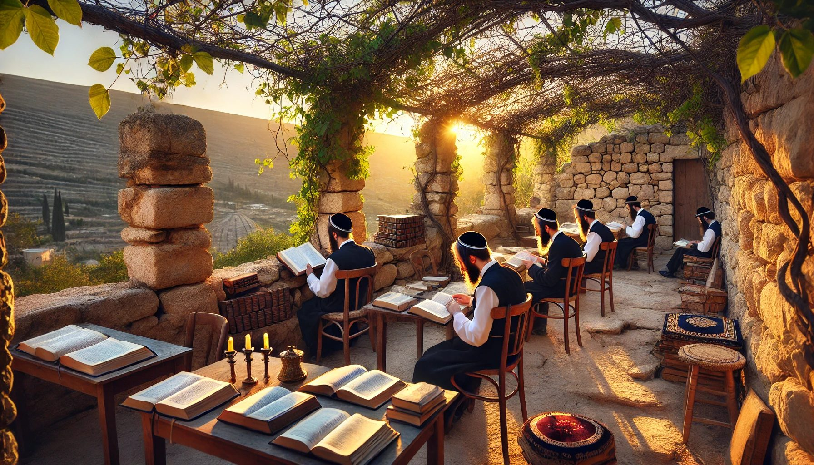
הדיבייט הגדול: האם ברכות צריכות להיות חוויה רגשית?
מנחה: ערב טוב וברוכים הבאים לדיבייט המרכזי בנושא: "ברכות - חובה הלכתית או חוויה רגשית?" איתנו הערב שני מתדיינים מכובדים.
המתדיין הראשון - הרב יצחק לוי, ראש כולל "דרך ההלכה"
המתדיין השני - הרב חיים ברקוביץ', משפיע חסידי בישיבת "אור החסידות"

Slide 25

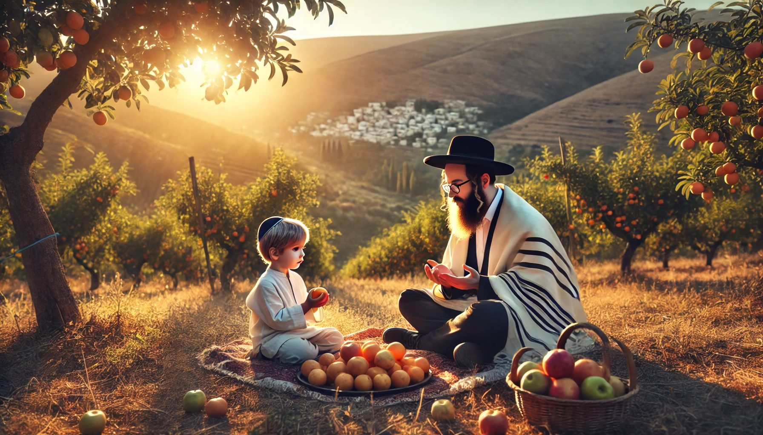
סיבוב ראשון
מנחה: הרב לוי, נפתח בך. מדוע אתה מתנגד להדגשת הפן הרגשי בברכות?
הרב לוי: "ראשית, חשוב להבהיר - ברכה היא חובה הלכתית מוגדרת. כשאנחנו הופכים אותה ל'חוויה רגשית', אנחנו מסכנים את עצם מהותה ההלכתית. מה יקרה כשאדם לא 'מרגיש' את הברכה? האם זה אומר שהברכה פחות תקפה?
יתרה מזאת, הדגש על הרגש עלול להוביל לזלזול בדקדוקי ההלכה - בנוסח המדויק, בזמני הברכה, בסדר הנכון. הרגש לא יכול לבוא על חשבון ההלכה."
מנחה: הרב ברקוביץ', תגובתך?
הרב ברקוביץ': "דווקא הבעל שם טוב הקדוש לימד אותנו שהברכה בלי רגש היא כגוף בלי נשמה. כשאדם מברך מתוך הרגל, בלי התעוררות הלב, זו אמנם ברכה כשרה הלכתית, אבל האם זו באמת ברכה שלמה?
הרי מה המטרה של ברכה? להודות, להכיר בטוב ה'. איך אפשר להודות בלי רגש? זה כמו לומר 'תודה' בלי להרגיש הכרת הטוב - האם זו באמת תודה?"

Slide 26

סיבוב שני
מנחה: הרב לוי, כיצד אתה מתמודד עם הטענה שברכה בלי רגש היא חסרה?
הרב לוי: "ההלכה מלמדת אותנו שיש מושג של 'מצוות צריכות כוונה', אבל הכוונה הנדרשת היא לצאת ידי חובת המצווה, לא רגשות מיוחדים. כשאדם מתמקד ברגשות, הוא עלול לפספס את העיקר - הקיום ההלכתי המדויק.
יתר על כן, דווקא הקפדה על ההלכה מובילה לרגש אמיתי. כשאדם מברך כראוי, מתוך הבנת המילים והלכות הברכות, הרגש מגיע מאליו."
מנחה: הרב ברקוביץ'?
הרב ברקוביץ': "אבל הרי הרמב"ם עצמו כותב שצריך לברך בכוונה ולא כמצוות אנשים מלומדה! והמסילת ישרים מדגיש שהעבודה שבלב היא עיקר העבודה.
כשאנחנו מלמדים אנשים להתבונן לפני הברכה, להרגיש את חסדי ה', אנחנו לא מחלישים את ההלכה - אנחנו מחזקים אותה! אדם שמרגיש את הברכה ידקדק יותר בהלכותיה."

Slide 27
סיבוב אחרון
מנחה: כיצד אתם מציעים ליישב את המתח הזה בין הלכה לרגש?
הרב לוי: "הפתרון הוא סדר נכון - קודם כל ללמוד ולקיים את כל הלכות הברכות בדקדוק, ורק אחר כך להוסיף את ממד ההתעוררות הרגשית. אבל תמיד - ההלכה קודמת."
הרב ברקוביץ': "אני מציע לראות את שני הצדדים כמשלימים - ההלכה היא הכלי, והרגש הוא האור שממלא אותו. בלי כלי אין מה שיכיל את האור, אבל כלי בלי אור הוא חשוך. צריך את שניהם יחד."
מנחה: תודה רבה לשני המתדיינים. נראה שהאמת, כדרכה, נמצאת בשילוב הנכון בין הדברים.

Slide 28
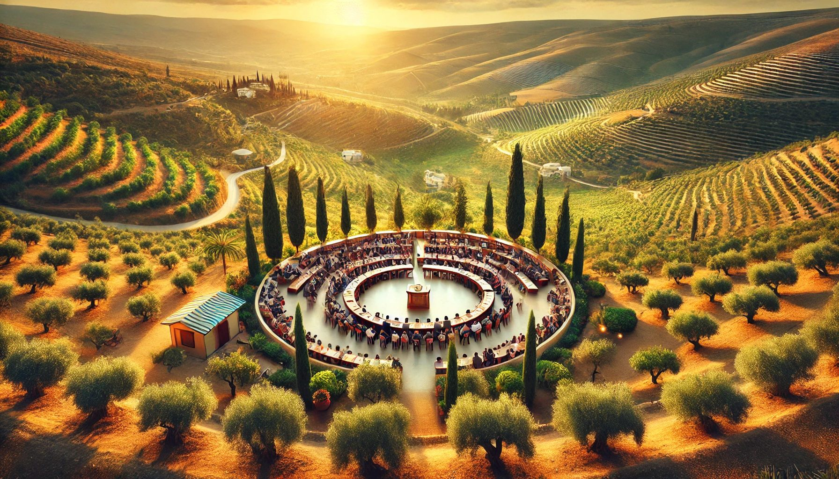

Slide 29
